Slide 1

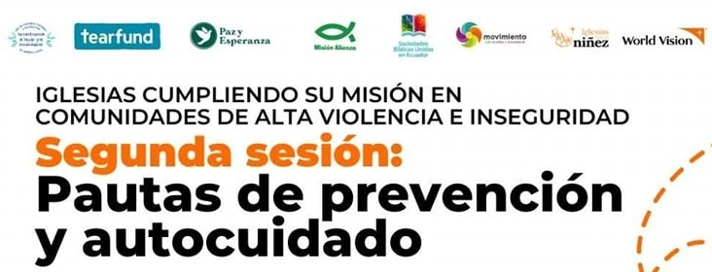
Por: Paulina Ortega

Slide 2
Jehová es tu guardador
Alzaré mis ojos a los montes; ¿De dónde vendrá mi socorro? 2 Mi socorro viene de Jehová, Que hizo los cielos y la tierra.
3 No dará tu pie al resbaladero, Ni se dormirá el que te guarda.
4 He aquí, no se adormecerá ni dormirá El que guarda a Israel.
5 Jehová es tu guardador; Jehová es tu sombra a tu mano derecha.
6 El sol no te fatigará de día, Ni la luna de noche.
7 Jehová te guardará de todo mal; Él guardará tu alma.
8 Jehová guardará tu salida y tu entrada, desde ahora y para siempre.
Salmo 121

Slide 3
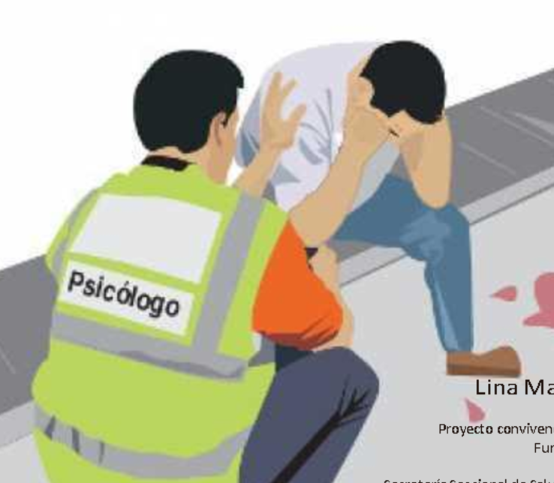
Los primeros auxilios psicológicos (PAP)
Son una intervención de emergencia diseñada para ayudar a personas que han experimentado una situación traumática o de alto estrés.
Su objetivo es proporcionar alivio inmediato, estabilizar emocionalmente a la persona afectada y prevenir un daño psicológico mayor

Slide 4

Como cristianos sentimos fuertemente el amor y el sentido del deber de ayudar a otros.
Pero a veces lo hacemos incluso poniendo en riesgo nuestra propia salud física y emocional.
En esta entrega por amor al prójimo, los creyentes perdemos de vista el otro lado del mandamiento: el amor a uno mismo

Slide 5

Salmo 34:18 “Cercano está Jehová a los quebrantados de corazón...”
Mateo 11:28 “Venid a mí todos los que estáis trabajados y cargados...”
David, Elías, Job y Jeremías expresan sufrimiento emocional y buscan en Dios refugio, mostrando que el dolor psicológico es parte de la experiencia humana.

Slide 6

EL DIOS QUE SUFRE CON NOSOTROS
El mensaje de Jesús frente a las interpretaciones de castigo y condena

Slide 7


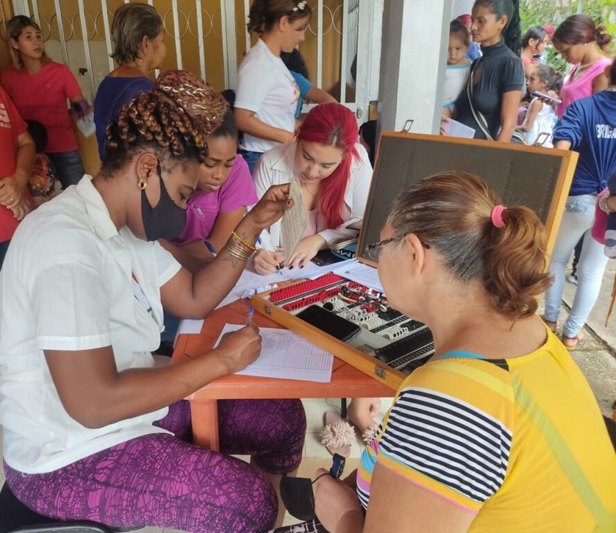
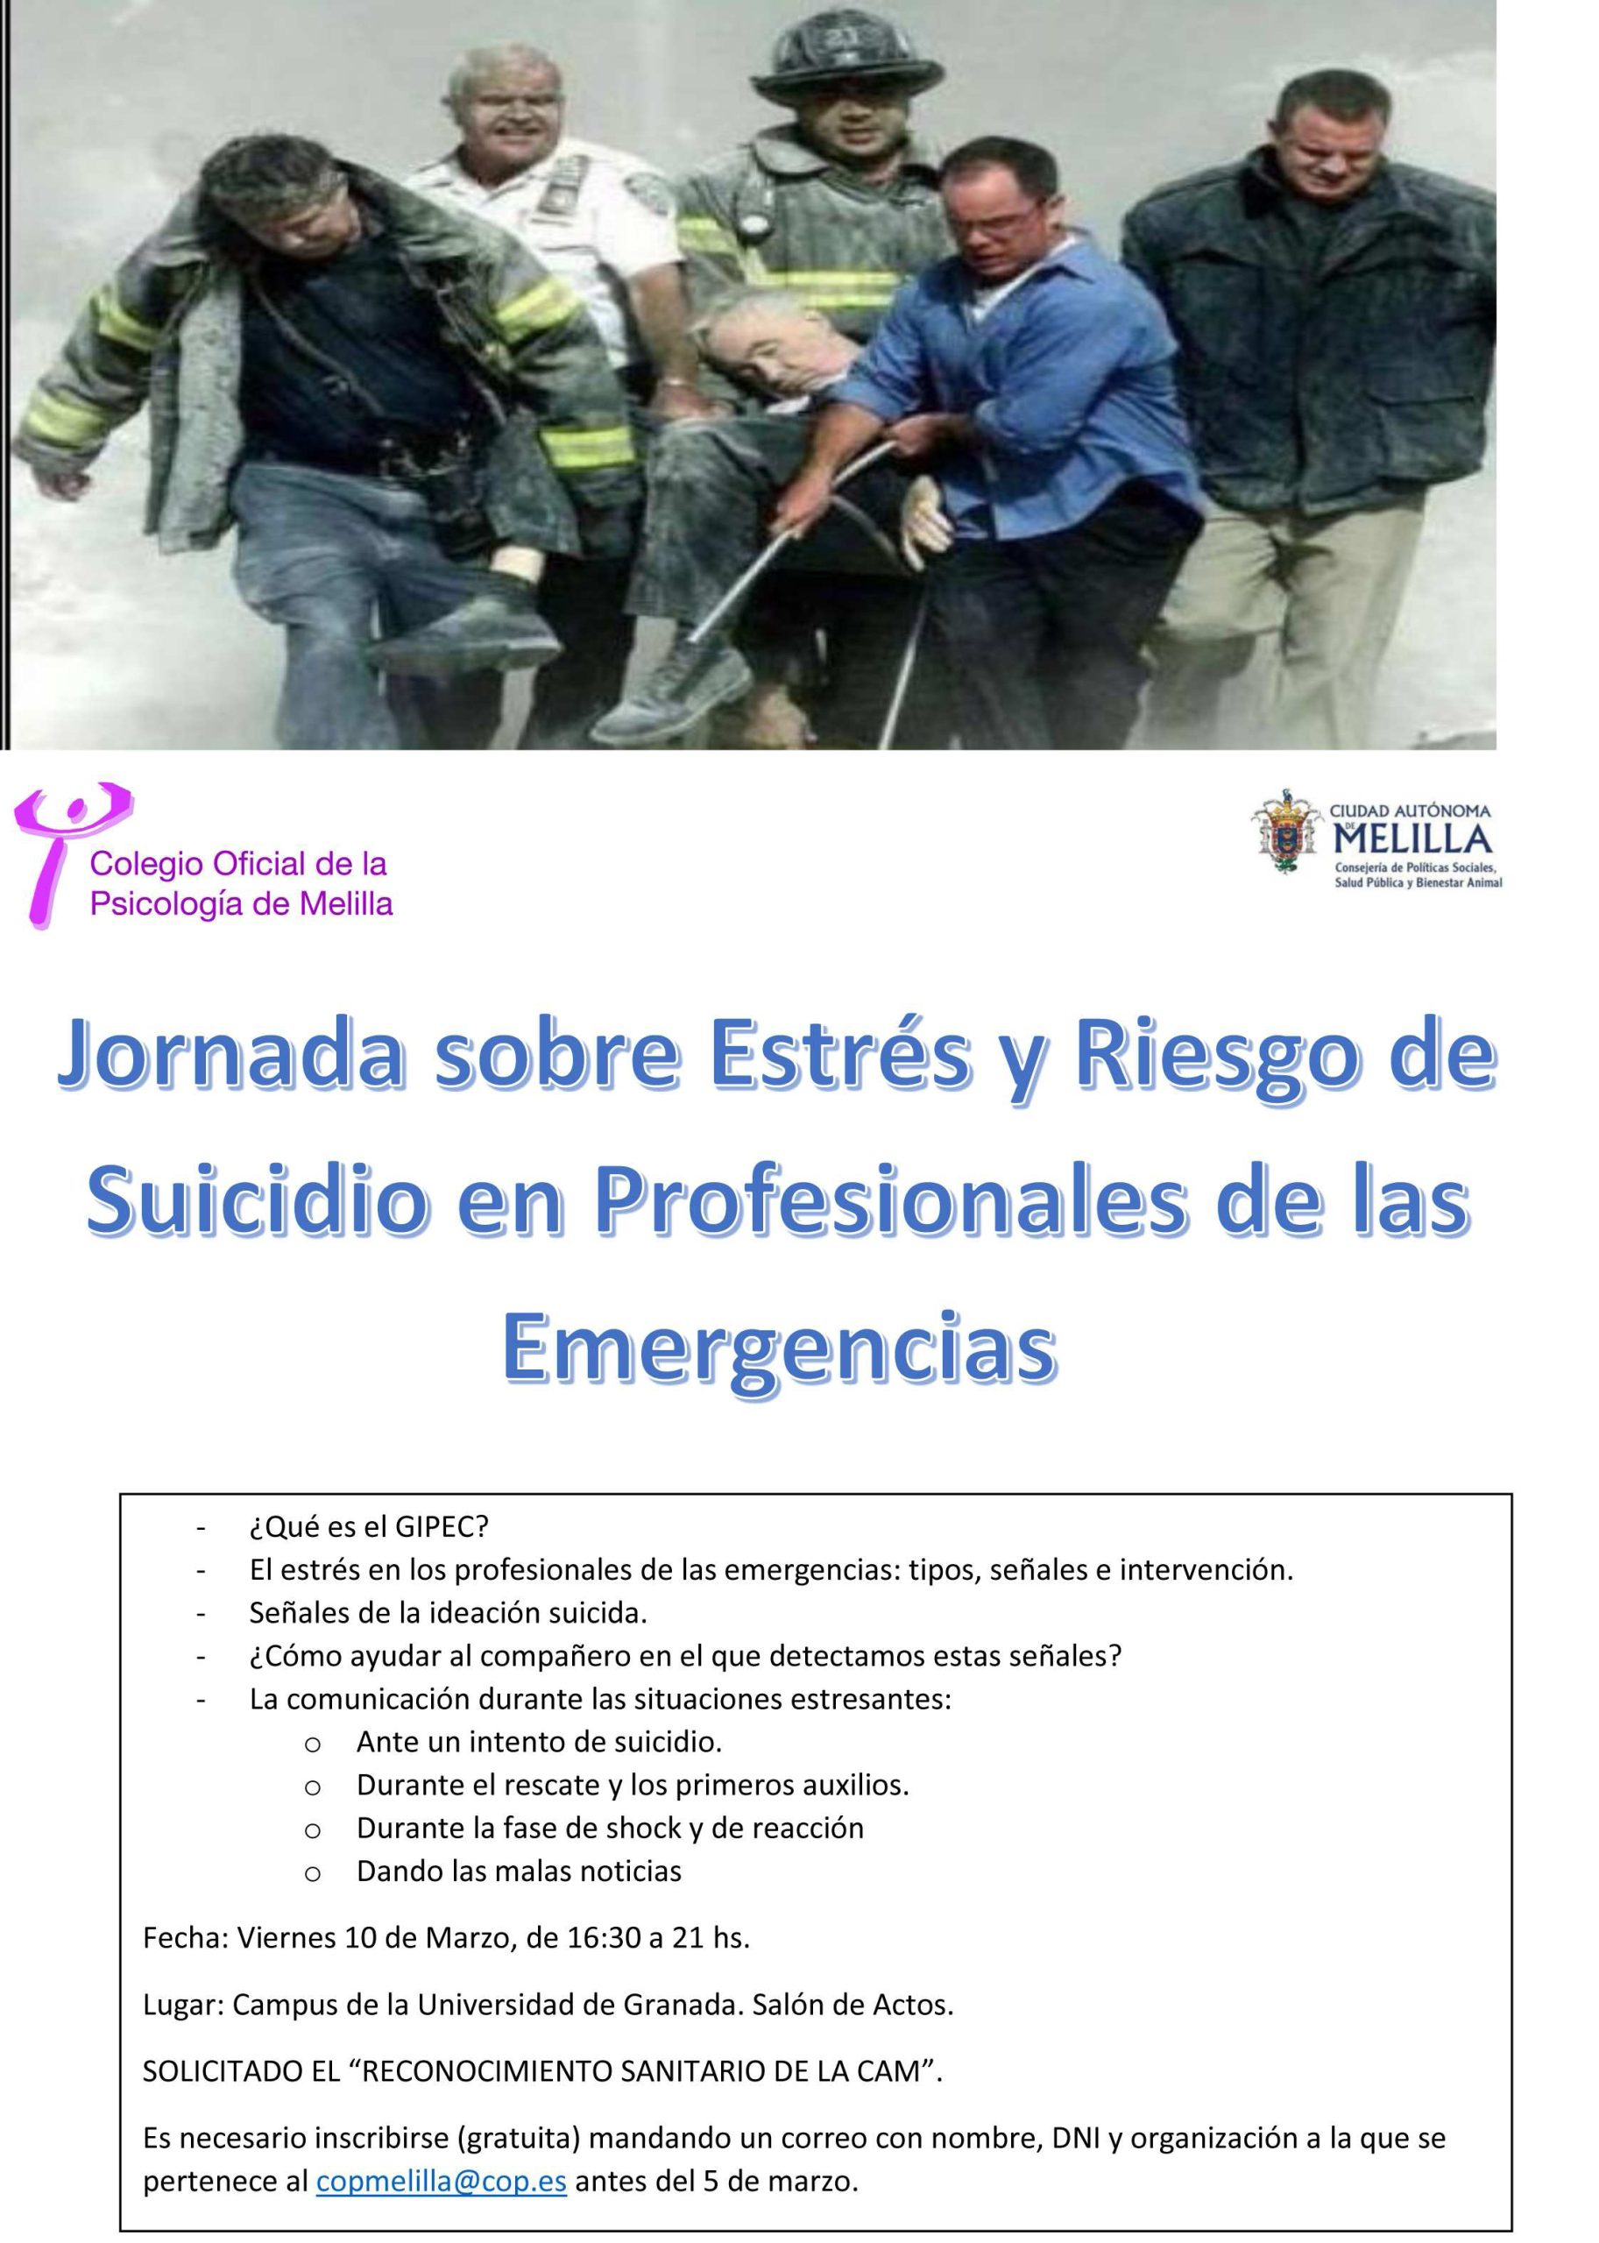
¿Cómo se aplican los primeros auxilios psicológicos?
Garantizar la seguridad: que el entorno sea seguro para la persona afectada y para quien brinda ayuda.
Escucha activa y apoyo emocional: Mostrar empatía, permitir que la persona exprese sus emociones sin presionarla.

Slide 8
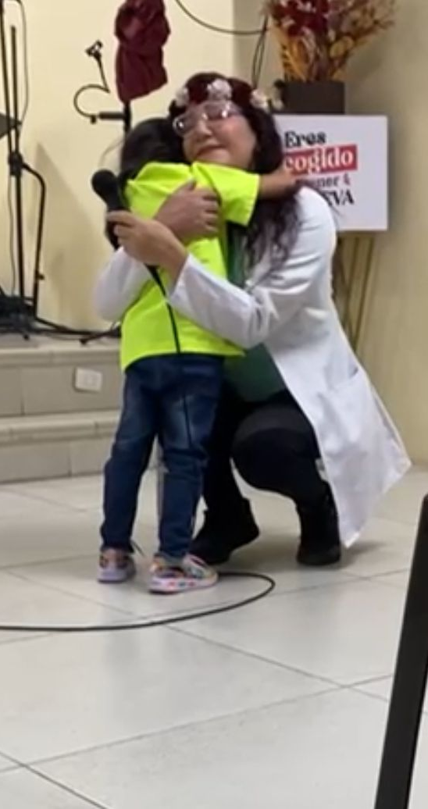
PAP
Fomentar la calma: Utilizar un tono de voz tranquilo, técnicas de respiración y enraizamiento para reducir el estrés.
Evitar profundizar en el trauma: No forzar a la persona a revivir el evento, sino ayudarla a recuperar estabilidad emocional.
Facilitar el acceso a recursos: Orientar a la persona hacia apoyo profesional si es necesario

Slide 9
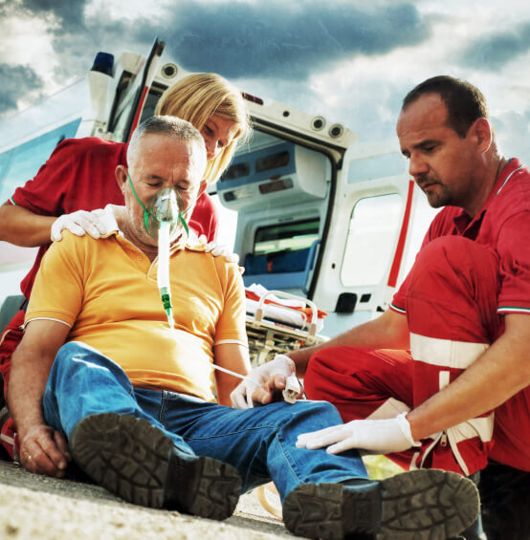
MODELO RAPID:
Rapport (Conexión): Establecer confianza con la persona afectada.
Assessment (Evaluación): Identificar necesidades y nivel de afectación.
Prioritization (Priorización): Determinar qué intervención es más urgente.
Intervention (Intervención): Aplicar estrategias de apoyo emocional.
Disposition (Derivación): Facilitar el acceso a recursos adicionales.

Slide 10
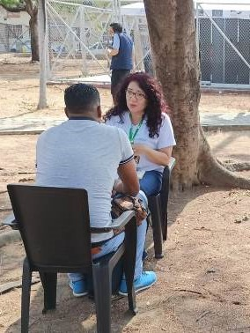
Cada uno está siendo afectado por lo que vivimos. A ello se suman personas que esperan y necesitan de nosotros, pero nuestra disponibilidad física y emocional no es la misma que en otros tiempos.

Slide 11
QUIÉN CUIDA AL CUIDADOR

Slide 12
https://youtube.com/shorts/X3R9TSVTZxg?si=ERK4GnIVUxoQF1vO

Slide 13
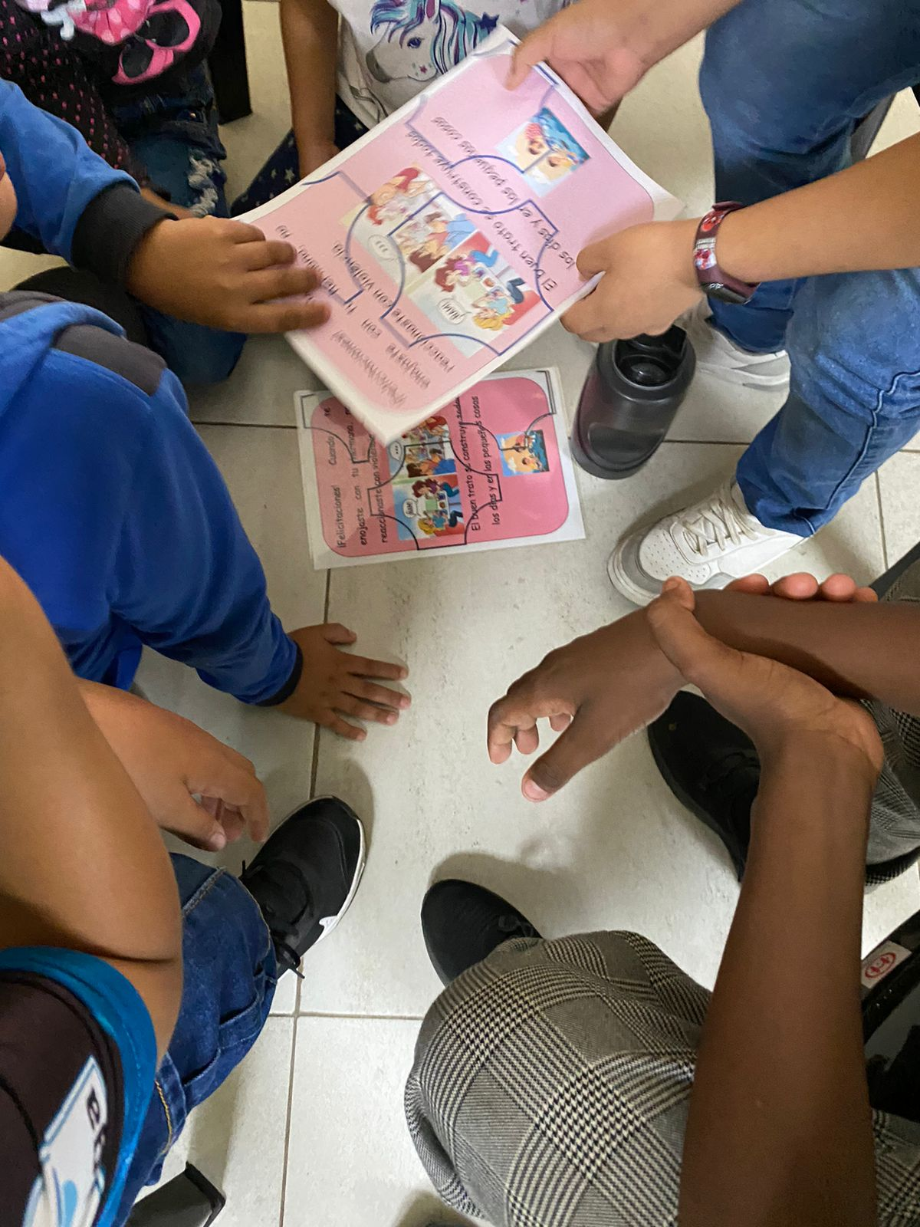
El aislamiento es un signo de alto riesgo
Pedir ayuda
Lugar seguro redes de apoyo
- familiar
- eclesial
- social
- profesional

Slide 14

Indispensable permanecer unidos y unánimes, allí se manifiesta el poder consolador de Dios

Slide 15

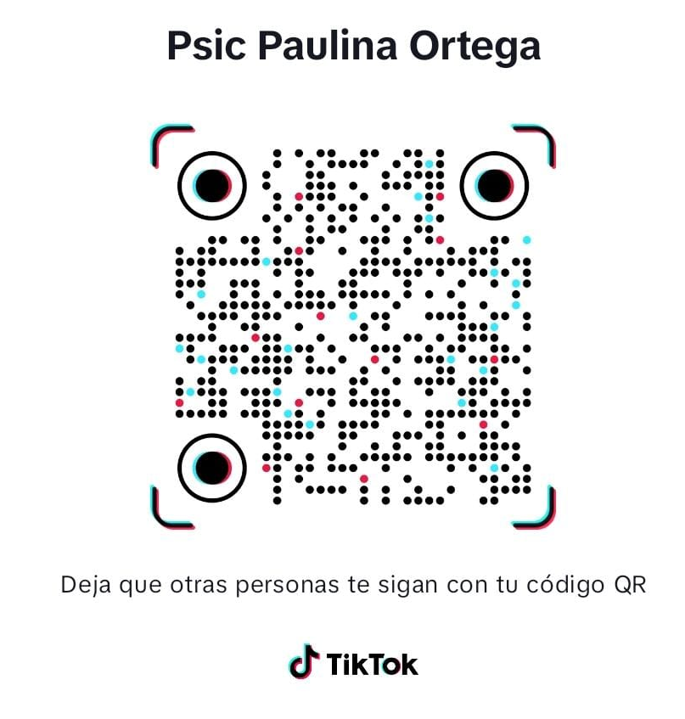
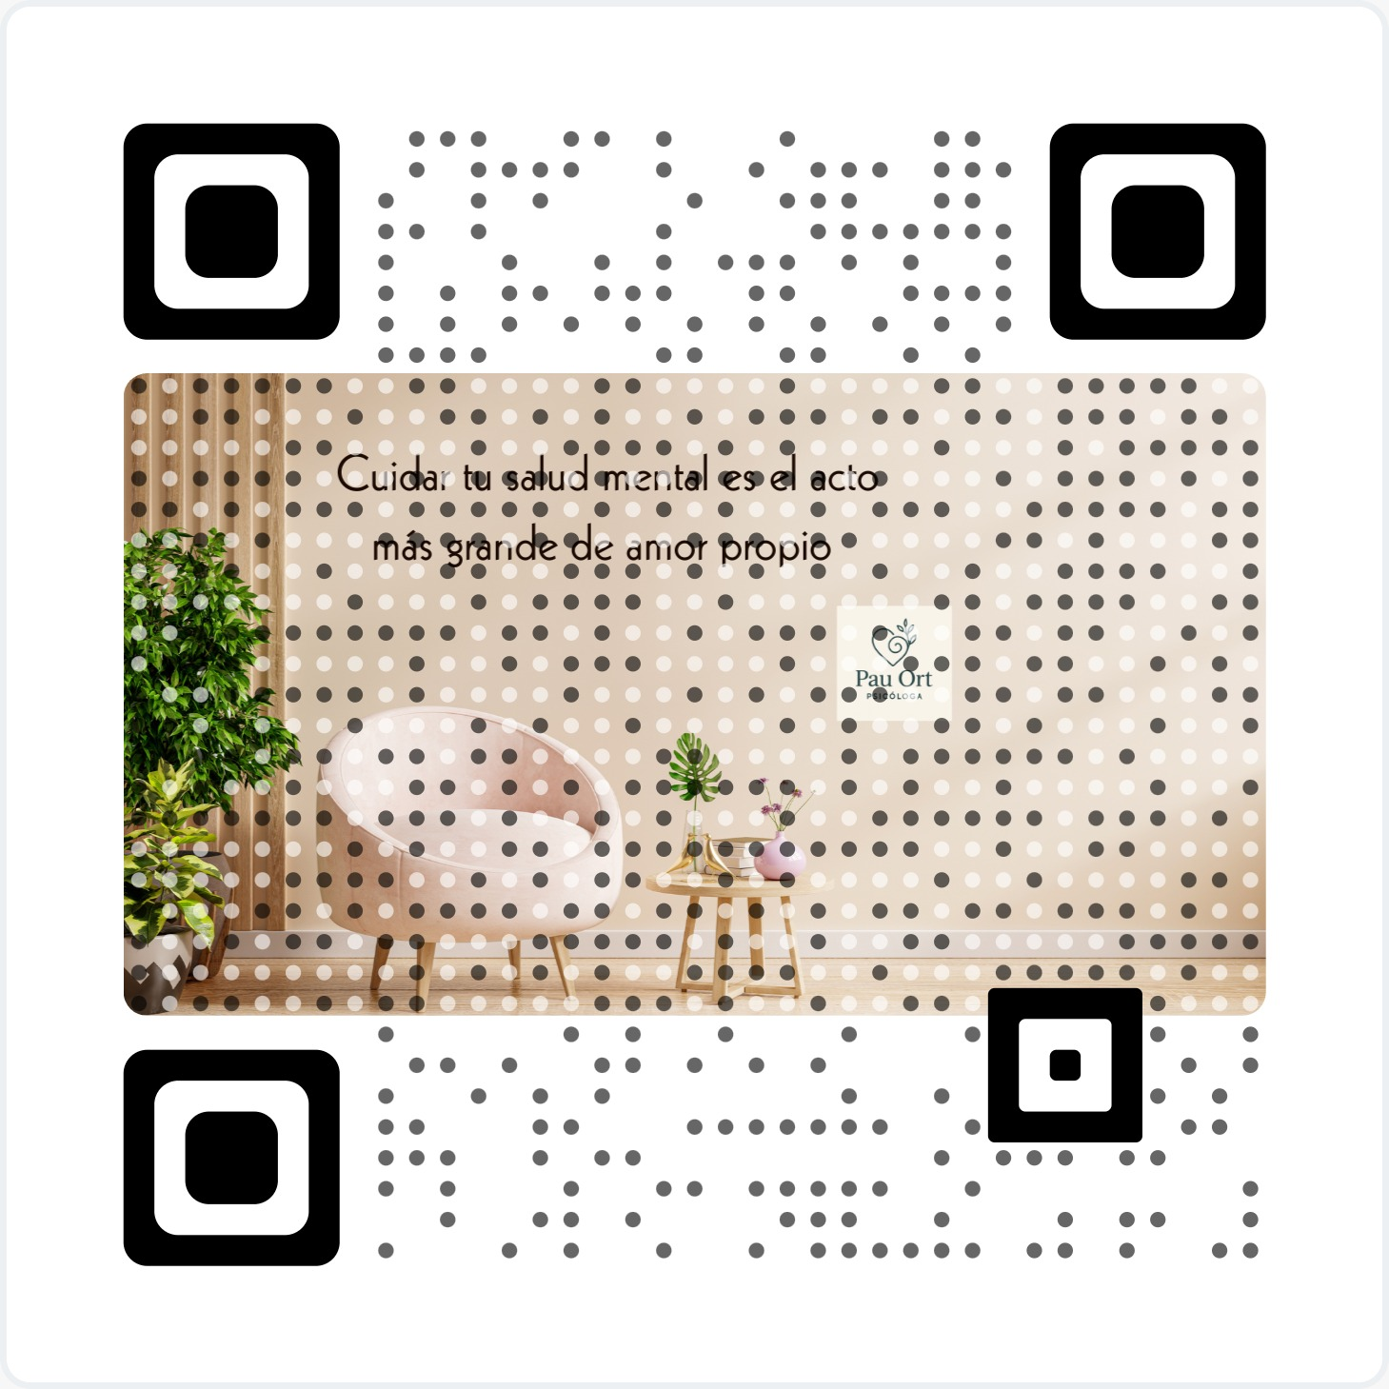
GRACIAS POR SU ATENCIÓN
https://psicopaulinaortegav.my.canva.site/
Redes sociales

